Slide 1
Federatieve toegangsverlening
Marc de Boer – Product owner

Slide 2
Opdracht en team

Slide 3



Opdracht
Ontwikkel een standaardmethodiek toegangsverlening voor API’s
Biedt aan bij Forum Standaardisatie, GDI/MIDO, GEMMA, NORA en andere relevante fora.

Slide 4






Team FTV
Marc de Boer Product Owner
René Vendrig UX & Visual Design
Gerard Juijn Ontwikkelaar
Michiel Trimpe Architect
Karin Hiralal Communicatie
Maikel Hofman Ontwikkelaar

Slide 5
Probleemstelling

Slide 6
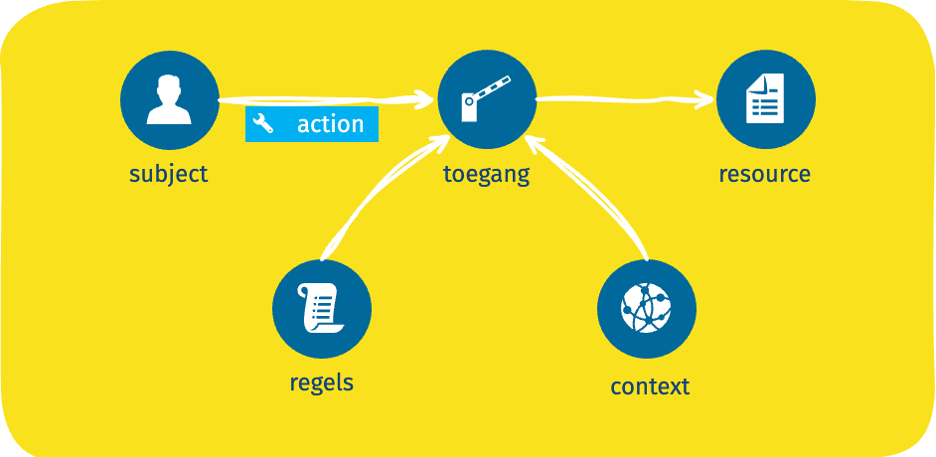
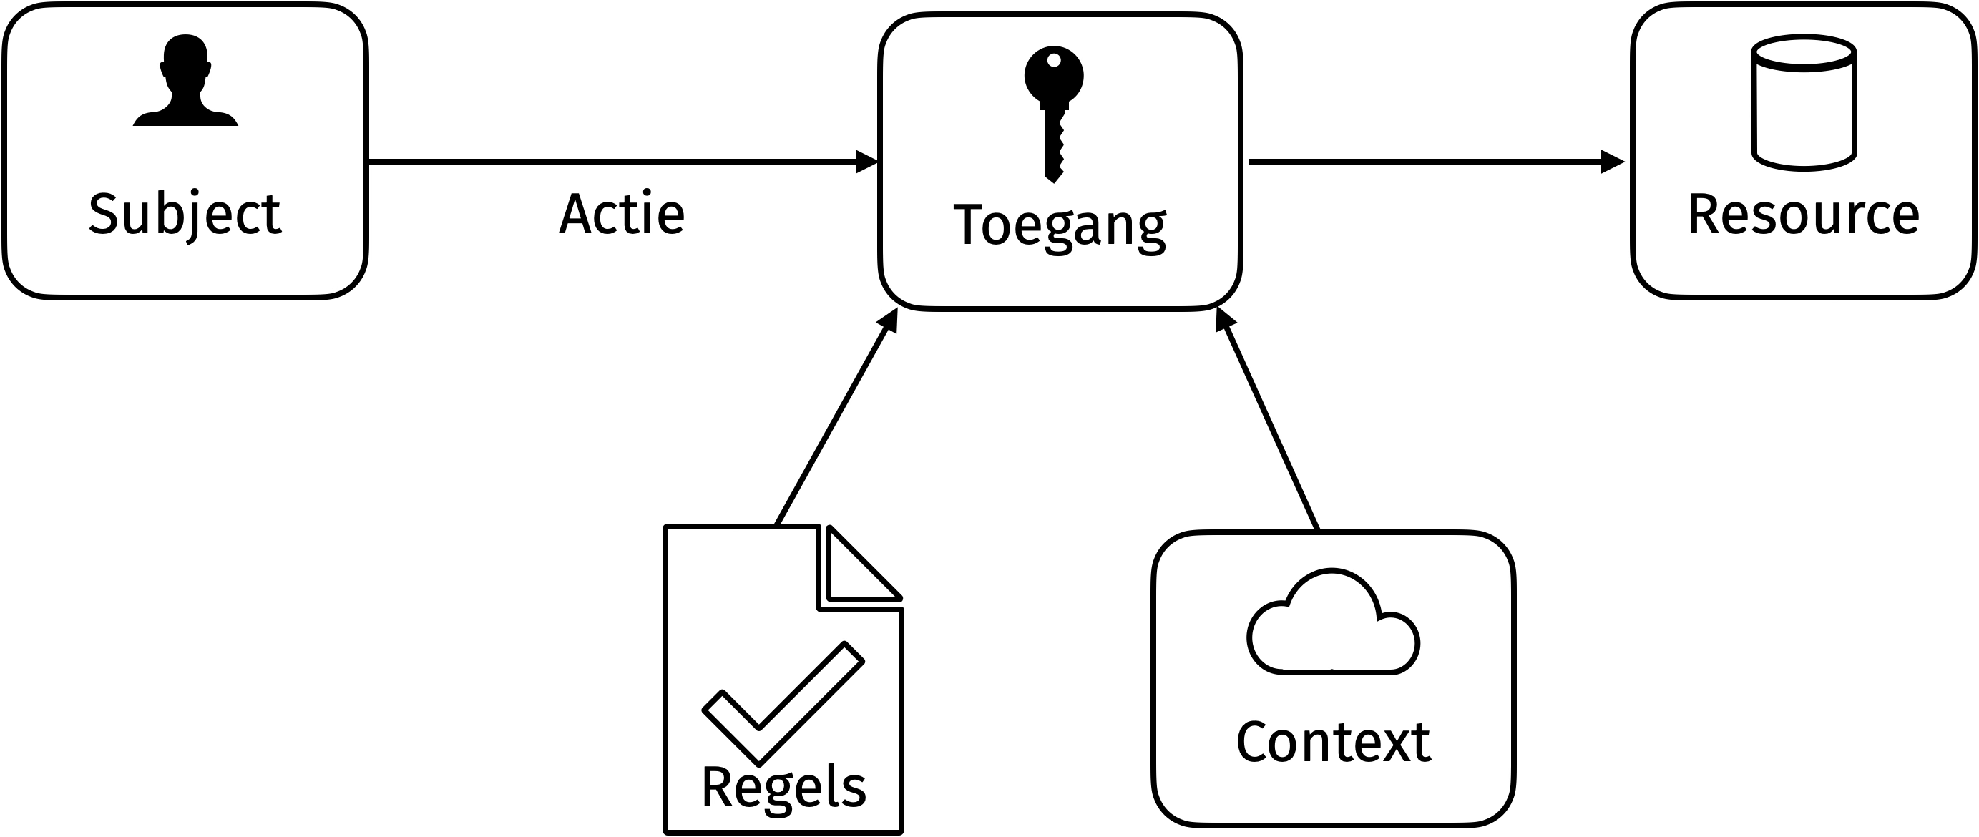
Wat is toegangsverlening?
Een verzoek tot toegang toestaan of afwijzen
Autorisatie komt bovenop identificatie en authenticatie

Slide 7


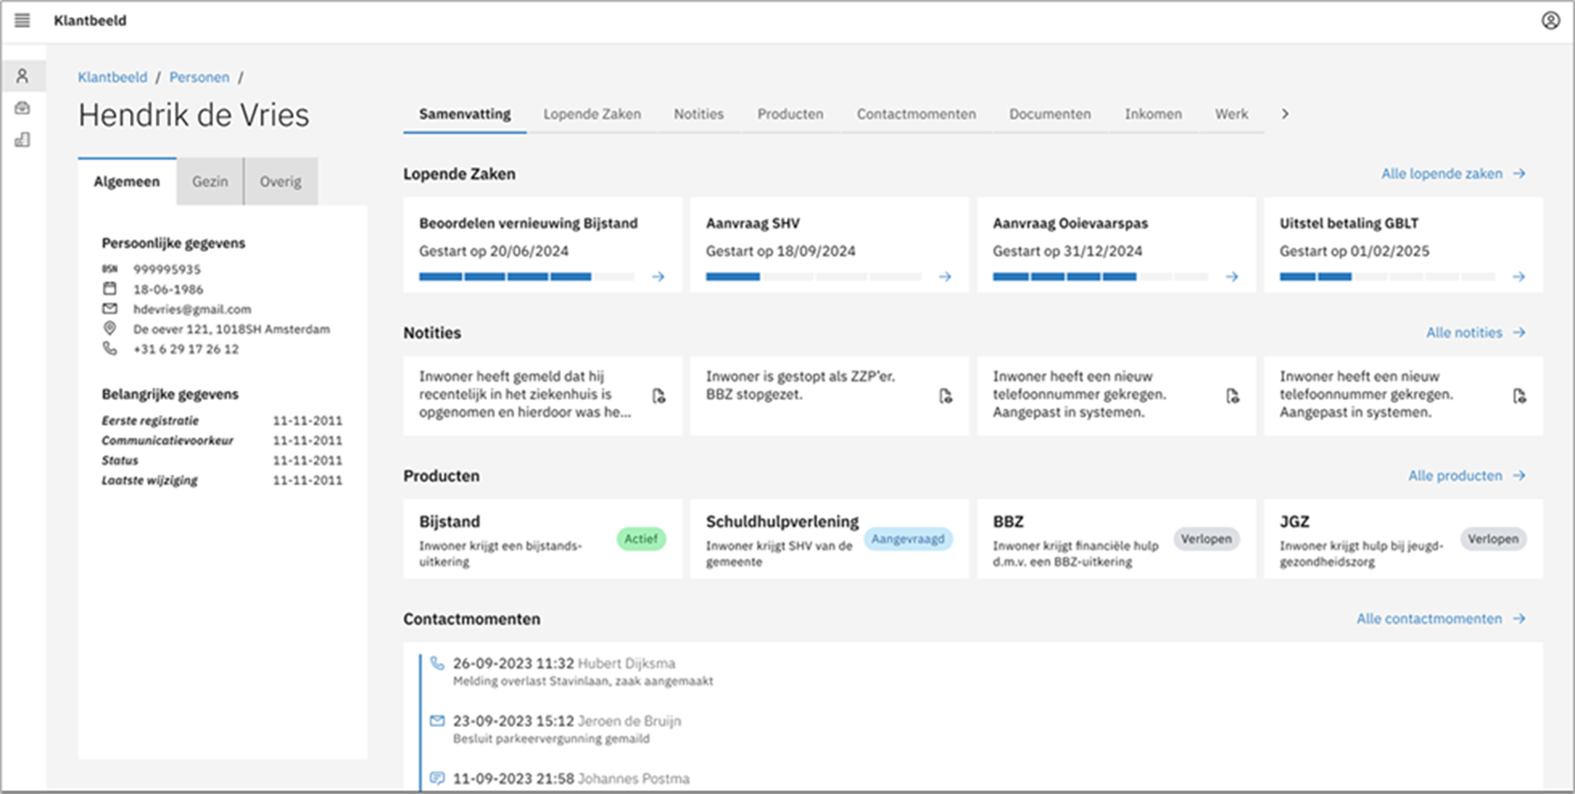
Voorbeeld: integraal klantbeeld Utrecht
Call Center Medewerker
Zaak type A t/m Z

Slide 8

Voorbeeld: integraal klantbeeld Utrecht
Behandelaar
Zaak type A, P en Q

Slide 9
Voorbeeld: integraal klantbeeld Utrecht
Call Center Medewerker
Behandelaar
Zaak type A t/m Z
Zaak type A, P en Q

Slide 10
Het probleem
Elke applicatie doet autorisatie anders
Traditionele rollen-rechten oplossingen zijn onvoldoende
Gevolgen:
Meer ontwikkelkosten, grote beheerslast en beperkt inzicht
En vooral: beveiligingsrisico’s
Bij schaalvergroting (e.g. FDS) wordt dit probleem exponentieel groter

Slide 11
Positief: doelstellingen
1. Flexibiliteit
2. Schaalbaarheid
3. Traceerbaarheid
4. Leveranciersonafhankelijkheid

Slide 12
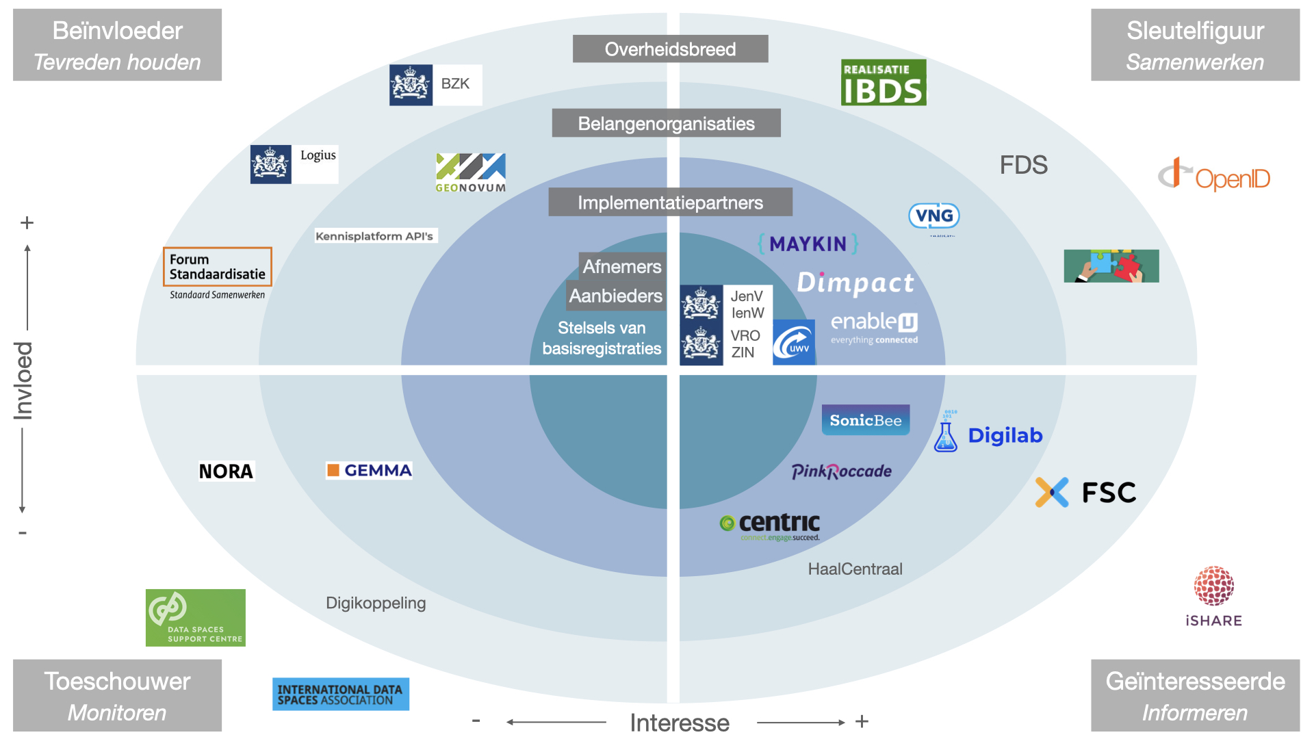

Slide 13
De methodiek
Externalized Authorization Management (EAM)

Slide 14

Externalized Access Management (EAM)

Slide 15

Externalized Access Management (EAM)
Beleid (policies) expliciet maken

Slide 16

Externalized Access Management (EAM)
Beleid (policies) expliciet maken
Policies losmaken van applicaties

Slide 17

Externalized Access Management (EAM)
Beleid (policies) expliciet maken
Policies losmaken van applicaties
Policies naar centraal beheer, handhaving blijft lokaal

Slide 18
Externalized Access Management (EAM)
Beleid (policies) expliciet maken
Policies losmaken van applicaties
Policies naar centraal beheer, handhaving blijft lokaal
De levenscyclus van policies loskoppelen van applicaties

Slide 19
Centraal beheren, lokaal handhaven
Policies zijn code en moeten met evenveel zorg beheerd worden als applicatiecode.

Slide 20
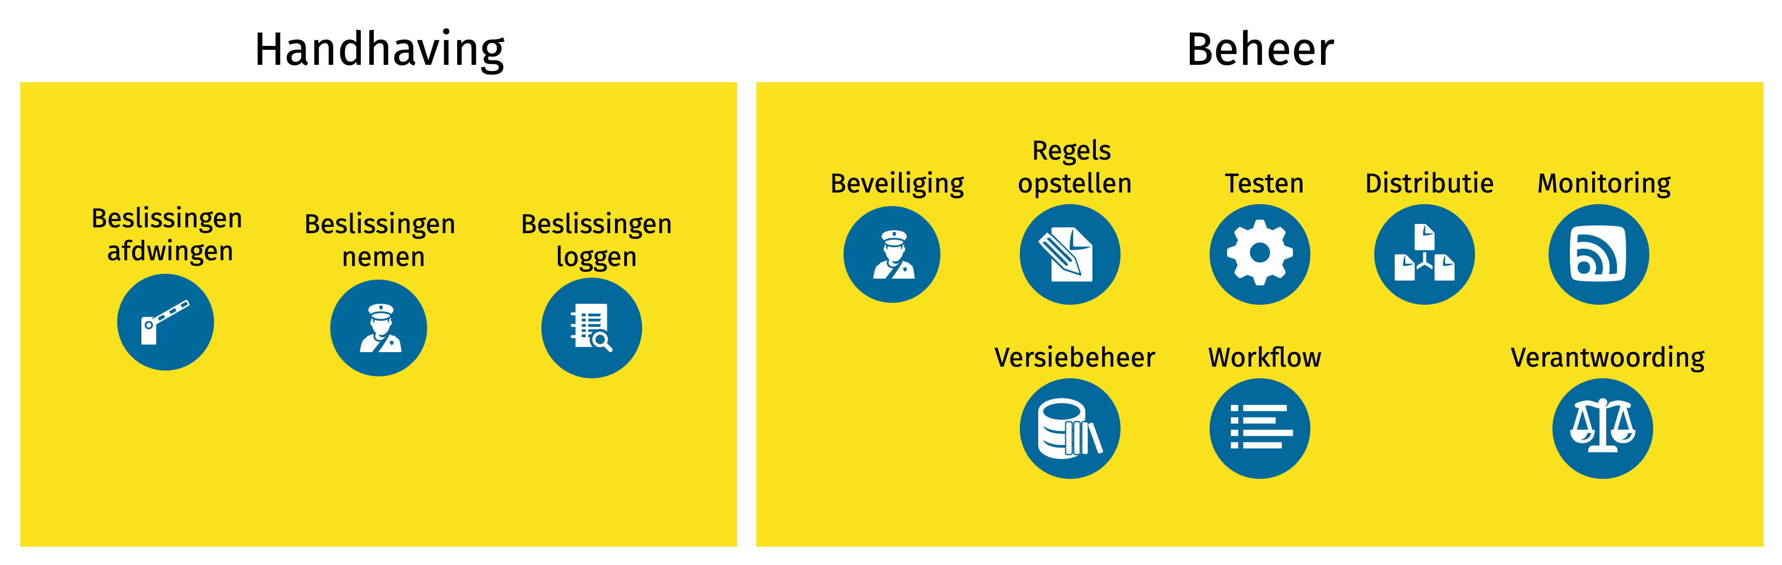

Volwaardig beheer

Slide 21

Zero trust / defense in depth
Toegang wordt gecontroleerd
bij elk verzoek
bij elke stap

Slide 22
Standaardisering

Slide 23
Waarom standaardiseren?
EAM is een methodiek, maar geen standaard
Laat nog teveel vrij om de voordelen te behalen

Slide 24
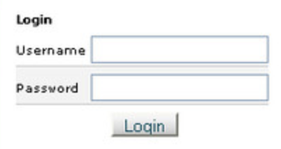
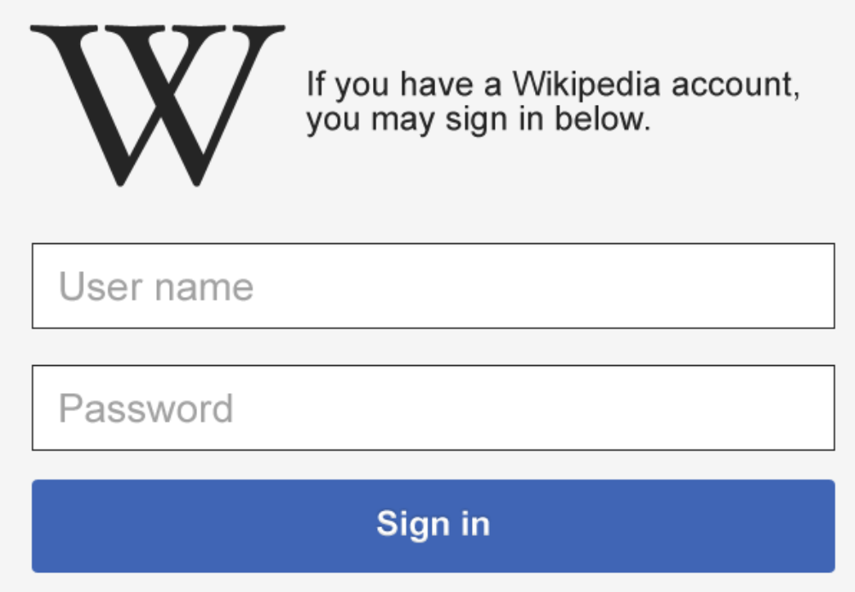
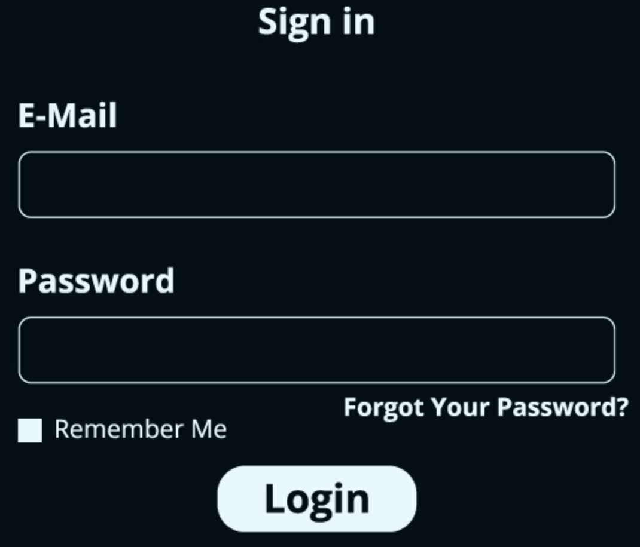
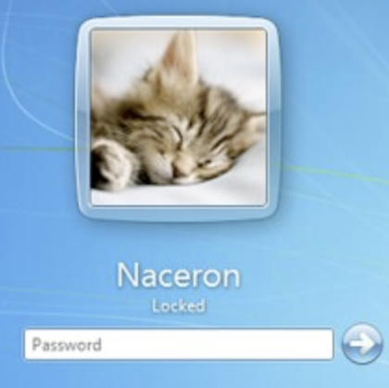
Standaardisatie werkt
Tien jaar geleden authentiseerde elke applicatie op een andere manier

Slide 25
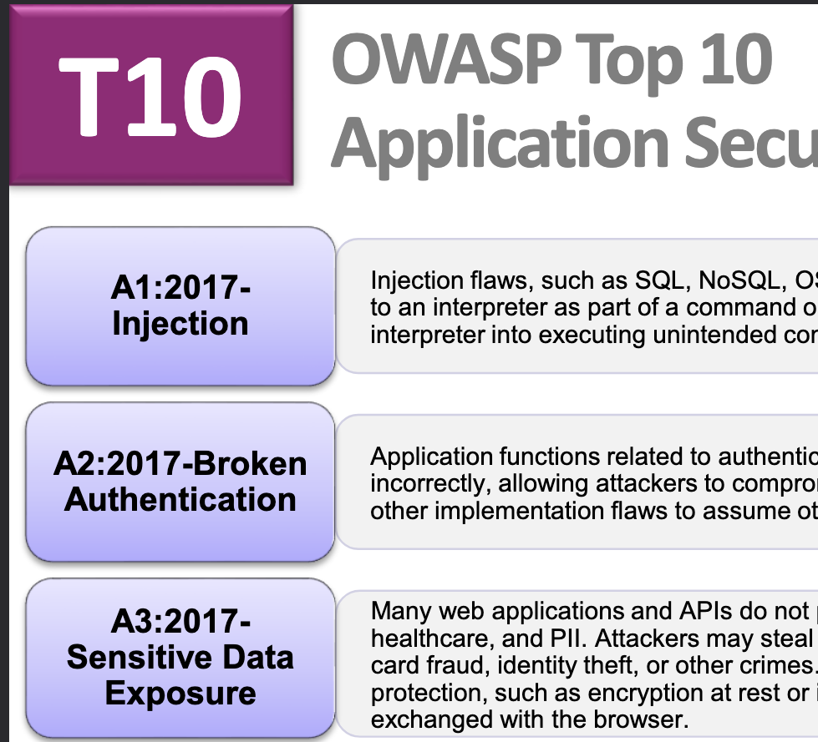

Standaardisatie werkt
Tien jaar geleden authentiseerde elke applicatie op een andere manier
Wat leidde tot #2 in OWASP’17

Slide 26



Standaardisatie werkt
Tien jaar geleden authentiseerde elke applicatie op een andere manier
Wat leidde tot #2 in OWASP’17
Daarna gestandaardiseerd in OAuth, SAML en OpenID Connect

Slide 27
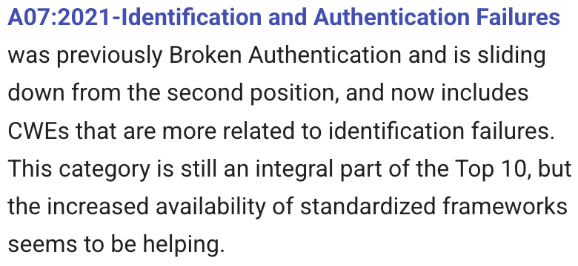
Standaardisatie werkt
Tien jaar geleden authentiseerde elke applicatie op een andere manier
Wat leidde tot #2 in OWASP’17
Daarna gestandaardiseerd in OAuth, SAML en OpenID Connect
Authenticatie is gezakt naar #7 in 2021

Slide 28
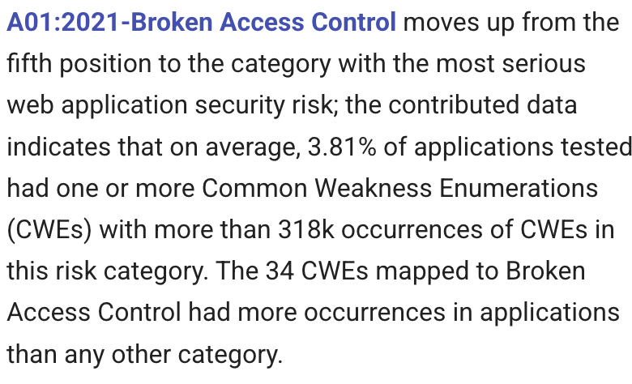
Standaardisatie werkt
Tien jaar geleden authentiseerde elke applicatie op een andere manier
Wat leidde tot #2 in OWASP’17
Daarna gestandaardiseerd in OAuth, SAML en OpenID Connect
Authenticatie is gezakt naar #7 in 2021
Met toegangsverlening als nieuwe #1

Slide 29
Wat standaardiseren?
Toegangsverzoek vraag/antwoord
Logboek toegangsbeslissingen
Register toegangsbeleid

Slide 30
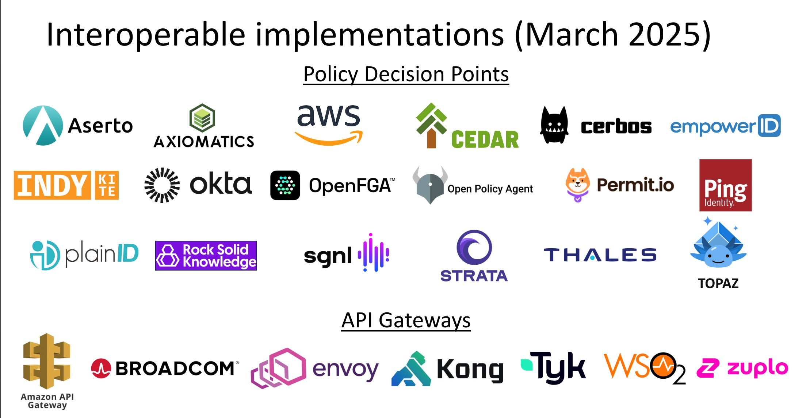



1. Vraag/antwoord: AuthZEN NL Gov
Opgezet vanuit de OpenID Foundation
Ondersteund door de grote leveranciers
NL Gov profiel voor aansluiting met NL informatiemodellen en wetgeving
Versie 1.0 is stabiel en in consultatie; door Gartner als ‘emerging standard’ benoemd
Interoperable implementations (maart 2025)
Policy Decisions Points
API Gateways

Slide 31





2. Logboek Toegangsbeslissingen
Eigen standaard
Beschrijft wat een logboek moet, mag en niet mag bevatten
Een zusterstandaard van Logboek Dataverwerkingen
Verantwoording binnen en tussen organisaties, niet naar de burger toe

Slide 32
3. Register Toegangsbeleid
Geeft inzicht in toegangsbeleid
Verwijzingen naar het Register van Verwerkingsactiviteiten

Slide 33
Wat niet standaardiseren?
Policytaal
Specifieke software / leveranciers

Slide 34
Status

Slide 35
Status project
Start publieke consultatie
Compleet
Consultatie werkgroep gereed
Beheer bij Logius
AuthZEN NL Gov
AuthZEN NL Gov
AuthZEN NL Gov
2025 ←
SEP ‘25
OKT ‘25
NOV ‘25
DEC ‘25
2026 →
AuthZEN NL Gov
Consultatie bij eigen werkgroep afgerond
Per 1 oktober in publieke consultatie
Beheer bij Logius overeengekomen; 31 december compleet
Logboek toegangsbeslissingen
1 maand daarachter
Register toegangsbeleid in concept
Project loopt volgens planning, in tijd en budget

Slide 36
Status project
Pilots:
iWlz
Gemeente Utrecht, integraal klantbeeld
UWV, project MIAMI
OOTS pilot Rijswijk
Doelstellingen bij mogelijke verlenging in 2026:
Begeleiden van pilots
Uitdragen standaard
Ontwikkelen standaard voor Register Toegangsbeleid

Slide 37
Risico’s en maatregelen (1)
Veranderweerstand; “het werkt nu toch ook”
Niet dwingen, maar aanhaken als ‘het niet meer werkt’
EAM en AuthZEN zijn nog jong
Vanuit OpenID verhalen van adoptie en succes ophalen
FDS is nog jong
Geduld
FTV past ook buiten FDS

Slide 38
Risico’s en maatregelen (2)
Concurrentbeleving met standaarden uit data spaces (iSHARE, Twiin, FIHR, …)
FTV (en FDS als geheel) als gemeenschappelijke basis positioneren
Lock-in bij commerciële partijen
Ook hier: niet dwingen, wachten tot behoefte ontstaat
Gelijktijdige initiatieven in Europa (Gaia-X, Simpl en NEN JTC 25)
Deelnemen en meepraten

Slide 39





Dank voor jullie aandacht
Marc de Boer Product owner marc.deboer@vng.nl
vng-realisatie.github.io/ftv/
https://github.com/VNG-Realisatie/ftv https://digilab.overheid.nl/chat/digilab/channels/federatieve-toegangsverlening

